Slide 1
Институты ФСИН России

Slide 2
Что такое ФСИН?
Федеральная служба исполнения наказаний (сокращенное наименование - ФСИН России) является федеральным органом исполнительной власти, осуществляющим правоприменительные функции, функции по контролю и надзору в сфере исполнения уголовных наказаний в отношении осужденных, функции по содержанию лиц, подозреваемых либо обвиняемых в совершении преступлений, и подсудимых, находящихся под стражей, их охране и конвоированию, а также функции по контролю за поведением условно осужденных и осужденных, которым судом предоставлена отсрочка отбывания наказания. ФСИН России подведомственна Министерству юстиции Россиской Федерации.

Slide 3
Основные задачи ФСИН
2) Контроль за поведением условно осужденных и осужденных, которым судом предоставлена отсрочка отбывания наказания
1) Исполнение в соответствии с законодательством Российской Федерации уголовных наказаний, содержание под стражей лиц, подозреваемых либо обвиняемых в совершении преступлений, и подсудимых (далее - лица, содержащиеся под стражей)
4) Обеспечение правопорядка и законности в учреждениях, исполняющих уголовные наказания в виде лишения свободы и в следственных изоляторах, обеспечение безопасности содержащихся в них осужденных, лиц, содержащихся под стражей, а также работников уголовно-исполнительной системы, должностных лиц и граждан, находящихся на территориях этих учреждений и следственных изоляторов
3) Обеспечение охраны прав, свобод и законных интересов осужденных и лиц, содержащихся под стражей
5) Охрана и конвоирование осужденных и лиц, содержащихся под стражей, по установленным маршрутам конвоирования, конвоирование граждан Российской Федерации и лиц без гражданства на территорию Российской Федерации, а также иностранных граждан и лиц без гражданства в случае их экстрадиции
6) Создание осужденным и лицам, содержащимся под стражей, условий содержания, соответствующих нормам международного права, положениям международных договоров Российской Федерации и федеральных законов
8) Управление территориальными органами ФСИН России и непосредственно подчиненными учреждениями.
7) Организация деятельности по оказанию осужденным помощи в социальной адаптации

Slide 4
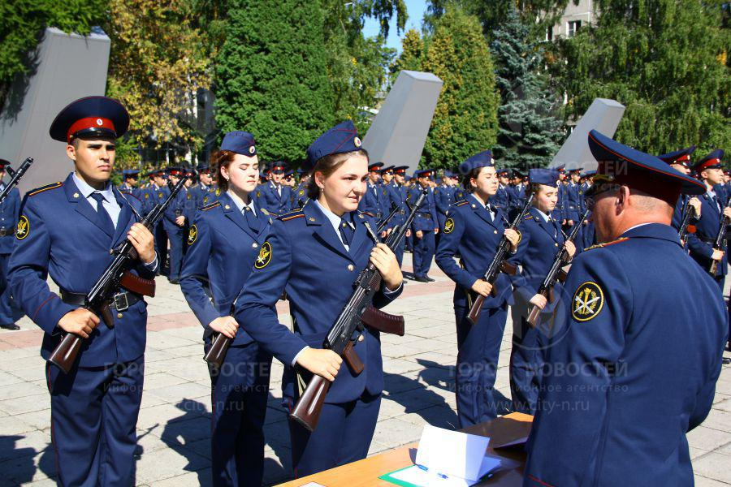
ГУФСИН России по Челябинской области объявляет набор в образовательные организации высшего образования Федеральной Службы Исполнения Наказаний России девушек и юношей ( с приписным группы А, А1), имеющих среднее (полное) общее образование (оканчивающих среднюю общеобразовательную школу), среднее профессиональное образование, способные по своим личным и деловым качествам, физической подготовке и состоянию здоровья к службе в правоохранительных органах. (с последующим трудоустройством)

Slide 5
Учебные заведения ФСИН России
• Самарский юридический институт ФСИН России • 1. Специальность «Правоохранительная деятельность» специализация «Организация режима и надзора в УИС». 5 лет очно, 6 лет заочно • Экзамены: история России, обществознание, русский язык. • Пермский институт ФСИН России • 1. Специальность «Юриспруденция» специализация «Организация охраны и конвоирования в УИС». 4 года очно и 5 лет заочно. • Экзамены: обществознание, история России, русский язык. • 2. Специальность «Зоотехния», специализация «Кинология».4 года очно и 5 лет заочно • Экзамены: биология, математика, русский язык. • Воронежский институт ФСИН России • 1. Специальность «Инфокоммуникационные технологии и системы связи». специализация «Инженерно-техническое обеспечение деятельности УИС» 5 лет очно. • Экзамены: математика, физика, русский язык. • Владимирский юридический институт ФСИН России • 1. Специальность «Правоохранительная деятельность» специализация «Оперативнорозыскная деятельность в УИС». 5 лет очно, 6 лет заочно • Экзамены: история России, обществознание, русский язык.

Slide 6
Условия обучения
• Курсантам юношам очного обучения на период учебы в ВУЗах и последующей службы в органах УИС до 27 лет предоставляется отсрочка от призыва в Вооруженные Силы.
• Курсанты весь период обучения получают денежное содержание (ежемесячное денежное содержание, единовременное денежное вознаграждение по итогам года). Минимальная стипендия курсанта 1 курса составляет 12500 тысяч рублей, максимальная 5 курса 24000 тысячи рублей. • Курсантам и слушателям предоставляется бесплатное общежитие для проживания. Все курсанты и слушатели состоят на вещевом и продовольственном обеспечении (бесплатное обмундирование и питание). Один раз в год курсантам и слушателям предоставляется бесплатный проезд в летний отпуск (30 суток) к месту проведения отпуска (включая заграничные туристические поездки). Так же курсантам предоставляется зимний каникулярный отпуск сроком на 14 суток.

Slide 7
УСЛОВИЯ ПРИЕМА В ОБРАЗОВАТЕЛЬНЫЕ УЧРЕЖДЕНИЯ ФСИН РОССИИ
• В учебные заведения ФСИН России по очной форме обучения принимаются граждане Российской Федерации в возрасте от 17 до 25 лет, независимо от национальности, социального положения, отношения к религии, убеждений, имеющие среднее (полное) общее (среднее профессиональное) образование, способные по своим личным и деловым качествам, физической подготовке и состоянию здоровья проходить службу в учреждениях УИС. • Прием в образовательные учреждения ФСИН России на 1 курс очной формы обучения проводится: • 1) Только по результатам ЕГЭ - лиц, имеющих среднее (полное) общее образование, (выпускники средний общеобразовательных школ, окончившие 11 классов; результаты ЕГЭ действительны 4 года, следующих за годом их получения). • 2) Для лиц, поступающих на очную форму обучения на каждую специальность устанавливается 3 основных вступительных испытания (для выпускников школ - результаты ЕГЭ по 3 предметам), и дополнительное вступительное испытание по одному из профильных предметов: в устной форме обществознание; в письменной форме - математика, физика.

Slide 8
БАЛЛЫ ЕГЭ ДЛЯ ПОСТУПЛЕНИЯ
• Минимальные баллы ЕГЭ: Математика (профильный) - 27 баллов; Русский язык - 36 баллов; История России - 32 балла; Обществознание - 42 балла; Биология - 36 баллов.

Slide 9
АЛГОРИТМ ДЕЙСТВИЙ ДЛЯ КАНДИДАТОВ, ПОСТУПАЮЩИХ В ОБРАЗОВАТЕЛЬНЫЕ УЧРЕЖДЕНИЯ ФСИН РОССИИ
1. Собеседование в отделе кадров учреждения. 2. Прохождение ЦПД ,ВВК. 3. Предоставление необходимых документов в отдел кадров учреждения для оформления личного дела. 4. Прохождение ВВК. 5. Сдача экзамена по физической подготовке. 6. Сдача ЕГЭ в образовательных учреждениях. 7. В случае получения положительных оценок по физической подготовке и ЕГЭ, личное дело кандидата рассматривается отборочной комиссией для принятия решения о целесообразности направления или отказа в направлении по требованиям предъявляемым для службы в УИС. 8. Информация доводится до отдела кадров учреждения, где Вы ее можете узнать.

Slide 10
СОЦИАЛЬНЫЕ ГАРАНТИИ
- льготное исчисление выслуги лет для назначения пенсии (1 месяц службы за 1,5 месяца);
право на пенсию за выслугу лет наступает независимо от возраста уже после 13,5 лет службы в уголовно-исполнительной системе;
право на единовременную социальную выплату для приобретения или строительства жилого помещения один раз за весь период службы сотрудникам, имеющим общую продолжительность службы не менее 10 лет в календарном исчислении;
бесплатное медицинское обслуживание в гражданских и ведомственных медицинских учреждениях;
очередной ежегодный отпуск – от 34 календарных дней;
ежегодно при уходе сотрудника в основной отпуск оказывается материальная помощь в размере одного оклада, звания денежного содержания;
обязательное государственное страхование жизни и здоровья сотрудников
предоставление детям сотрудников в первоочередном порядке мест в общеобразовательных и дошкольных образовательных организациях по месту жительства и в летних оздоровительных лагерях независимо от формы собственности;
право сотрудников и членов их семей на санаторно-курортное лечение или оздоровительный отдых в ведомственных санаториях и домах отдыха ФСИН России и МВД России;
оплата расходов на проезд сотрудников к избранному месту жительства и перевозки личного имущества;
ежемесячная оплата денежной компенсации за наем (поднаем) жилого помещения сотруднику, не имеющему жилого помещения по месту службы.

